Slide 1

آشنایی با مراقبت های مادر بلافاصله بعد
از زایمان و معاینه جفت
( قسمت اول : مراقبت مادر در مرحله سوم و چهارم زایمان )

Slide 2
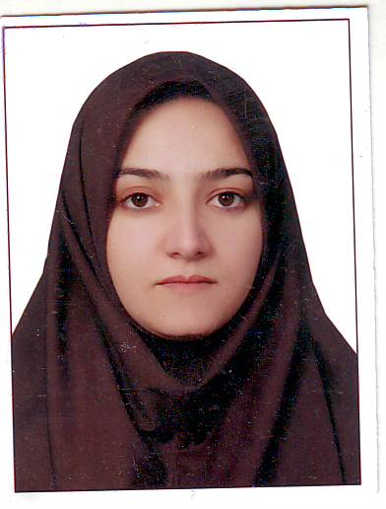
مشخصات سند
مشخصات مدرس
نام ونام خانوادگی مدرس : مریم اسحاق نیا
مدرک تحصیلی : کارشناسی مامایی
موقعیت اشتغال سازمانی مدرس : مربی مرکز آموزش بهورزی شهرستان تایباد
دانشگاه علوم پزشکی و خدمات بهداشتی درمانی مشهد
مشخصات بسته آموزشی
حیطه درس : مراقبت های ادغام یافته سلامت مادران
تاریخ آخرین بازنگری : تیر 1399
نوبت تهیه : 2
نام فایل : MC - Ashenayi - ba moraghebathaye – madar – belafasele – badaz –zayeman – va –moayeneye – jooft – 1 - edit 2

Slide 3
اهداف آموزشی
پس از مطالعه این بخش انتظار می‌رود فراگیران بتوانند:
جفت را بطور کامل بررسی نمایند.
نحوه انجام ماساژ رحمی را توضیح دهید .
مراقبت و ارزیابی مادر را در مرحله سوم زایمان بیان نمایند.
مراقبت و ارزیابی مادر را در مرحله چهارم زایمان بیان نمایند.
موارد خطر در زمان بلافاصله پس از زایمان برای مادر را نام ببرید.

Slide 4
فهرست عناوین
مقدمه
مراقبت از مادر در مرحله سوم زایمان
بررسی جفت و پرده ها و بند ناف
احتباس جفت
شل بودن رحم
ماساژ خارجی رحم برای کنترل خونریزی
وارونگی رحم

Slide 5
فهرست عناوین
مراقبت از مادر در مرحله چهارم زایمان
بررسی حال عمومی مادر
کنترل علایم حیاتی
بررسی وضعیت رحم و میزان خونریزی
خونریزی پس از زایمان
خلاصه و نتیجه گیری
پرسش و تمرین
منابع

Slide 6
مقدمه
در سرتاسر جهان خونریزی به عنوان مهمترین عامل مرگ مادری شناسایی شده وحدود نیمی از تمام مرگ های بعد از زایمان در کشورهای در حال توسعه ، به این علت رخ میدهند، لذا مراقبت های مادر بلافاصله بعد از زایمان آشکارتر شده و کنترل مادر در پس از زایمان به اندازه مراقبت های بارداری از اهمیت ویژه ای در برنامه های سلامت هر کشور برخودار است.

Slide 7
مراقبت از مادر در مرحله سوم زایمان

Slide 8
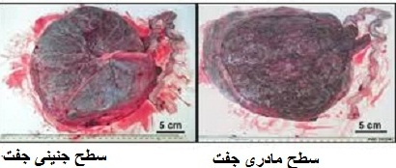
بررسی جفت، پرده ها و بندناف
جفت از دو سطح تشکیل شده است :
سطح مادری جفت
سطحی که به دیواره رحم می‌چسبد .
این سطح معمولاً توسط شیارهای عمیقی به قسمت‌های نامنظمی تقسیم شده که حاوی رگ‌های خونی است.
برای معاینه این سطح باید به سالم بودن تمام قسمت‌ها توجه کرد.
باقی ماندن تمام یا حتی تکه‌ای از آن در داخل رحم موجب خونریزی شدید و حتی مرگ مادر می‌شود.
سطح جنینی جفت
سطح دیگر جفت که به بند ناف وصل است،
هر دو سطح با پرده‌های جنینی پوشانده می‌شود.

Slide 9
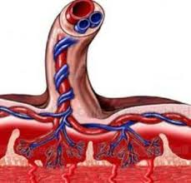
ادامه بررسی جفت، پرده ها و بندناف
لازم است پرده‌ها را نیز از نظر سالم بودن و نداشتن پارگی بررسی کرد.
پرده‌ها علاوه بر پوشاندن کامل تمام جفت، بیش از یک سوم از سطح جفت نیز امتداد پیدا می‌کند.
همچنین در بررسی جفت باید دقت شود که انتهای رگهای خونی آزاد نباشد.
طول بند ناف متفاوت است ولی در بند ناف، مقطع 3 رگ (دو سرخ رگ یا شریان به شکل دایره‌های کوچک و یک سیاه رگ یا ورید به شکل دایره‌ای بزرگتر) مشخص است.

Slide 10
احتباس جفت
باقی ماندن کامل جفت یا تکه ای از آن در رحم را احتباس جفت می گویند.
با کنده شدن بند ناف از جفت نیز احتمال احتباس جفت زیاد می باشد که خطرناک و کشنده است.
درصورتی که بیش از یک ساعت از زمان زایمان گذشته باشد وجفت خارج نشده باشد ارجاع فوری به مراکز درمانی لازم و ضروری است.

Slide 11
شل بودن رحم
در صورت شل شدن رحم اقدامات زیر صورت گیرد:
تزریق 20 واحد اکسی توسین عضلانی در عضله باسن
خالی کردن مثانه با سوند
گذاردن کیسه یخ روی شکم مادر
ماساژ خارجی رحم برای کنترل خونریزی

Slide 12
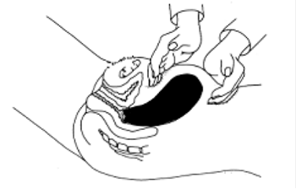
ماساژ خارجی رحم برای کنترل خونریزی
یک دست در بالای سمفیز پوبیس برای نگه داشتن قسمت تحتانی رحم قرار می‌گیرد و دست دیگر به آرامی ناحیه قله رحم را ماساژ می‌دهد.
حمایت کامل قسمت تحتانی با انجام ماساژ به آرامی و ملایمت ضروری است، زیرا بعد از زایمان، رباط‌ها شل است و مقاومت کمی دارد.
ماساژ شدید موجب افتادگی کامل و یا بخشی از رحم خواهد شد.
این ماساژ فقط در زمانی انجام می‌شود که قله رحم سفت نیست، زیرا تحریک بیش از حد رحم می‌تواند موجب خسته شدن و شل شدن رحم شود.

Slide 13
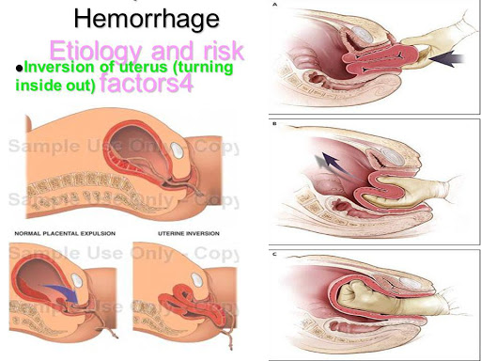
وارونگی رحم
بیرون آمدن رحم از واژن پس از تولد نوزاد ( قبل یا بعد از خروج جفت )
وارونگی رحم که به دلیل چسبندگی جفت ایجاد می شود و بدنبال کشش نامناسب بند ناف در زمان زایمان جفت و برگشت رحم از ناحیه فوندوس به واژن صورت می گیرد بسیار نادر است اما در صورت بروز بدنبال خونریزی ایجاد شده ، باعث مرگ مادر می شود بنابراین در این زمان تا قبل از رساندن مادر به مرکز درمانی مجهز باید با پوشیدن دستکش استریل و شل کردن رحم آن را به داخل واژن و سمت بالا هدایت کرده و مادر اعزام شود.

Slide 14
مراقبت از مادر در مرحله چهارم زایمان

Slide 15
بررسی حال عمومی مادر
وضعیت مادر را از نظر سطح هوشیاری و نبود علائم شوک بررسی کنید.
حال عمومی مادر را در ساعت اول هر 15 دقیقه کنترل کنید.

Slide 16
کنترل علائم حیاتی
بلافاصله پس از زایمان، فشارخون، تعداد نبض و تعداد تنفس مادر را در ساعت اول، هر 15 دقیقه یکبار اندازه گیری کنید .
درجه حرارت بدن مادر را در 15 دقیقه اول پس از زایمان اندازه‌گیری کنید.

Slide 17
بررسی وضعیت رحم و میزان خونریزی
رحم را از نظر جمع بودن و میزان خونریزی هر 15 دقیقه تا یک ساعت اول بررسی کنید.
به طور طبیعی پس از خروج کامل جفت، رحم سفت و جمع شده و زیر ناف قرار می‌گیرد و میزان خونریزی از آن بتدریج کاهش می‌یابد.
نکته: میزان خونریزی در این مرحله در حد قاعدگی است و بتدریج کاهش می‌یابد.
در صورتی که خروج خون در حدی است که حتی پس از ماساژ رحم، زیر باسن مادر جمع شده و یا در مدت 10 دقیقه یک نوار بهداشتی با خون خیس شود، علامت خطر است.

Slide 18
خونریزی پس از زایمان
یکی از مهمترین و شایع‌ترین عوارض پس از زایمان، خونریزی است.
خونریزی پس از زایمان عبارت است از خروج خون از کانال زایمانی به میزان بیش از 500 میلی‌لیتر پس از زایمان،
این عارضه عمدتاً به علت خروج ناکامل جفت (خارج نشدن کامل جفت و یا باقی ماندن تکه‌هایی از جفت و حتی پرده‌ها) ایجاد می‌شود.
در این حالت رحم نمی‌تواند منقبض شود و یا عبارتی شل است.
بنابراین رعایت تمام نکاتی که برای خروج جفت اشاره شد، ضروری است.
سایر عللی که می‌تواند منجر به خونریزی پس از زایمان شود، شلی رحمی، پارگی مجرای زایمان و اختلالات انعقادی است.

Slide 19
بررسی کانال زایمان
دستگاه تناسلی – ادراری را از نظر پارگی‌ها بررسی کنید.
نکته: پرینه را از نظر وجود هماتوم (توده‌ای که از جمع شدن خون به وجود می‌آید) در پایان ساعت اول پس از زایمان، بررسی کنید.

Slide 20
خلاصه و نتیجه گیری
در بررسی جفت و پرده ها باید به این نکته توجه داشت که باقی ماندن تمام یا حتی تکه‌ای از آن در داخل رحم موجب خونریزی شدید و حتی مرگ مادر می‌شود.
یکی از مهمترین و شایع‌ترین عوارض در مرحله سوم وچهارم زایمان، خونریزی است.
خروج خون از کانال زایمانی به میزان بیش از 500 میلی‌لیتر پس از زایمان، خونریزی پس از زایمان گفته میشود.
بعد از خروج کامل جفت ، باید مادر از نظر حال عمومی ، علایم حیاتی و جمع بودن رحم و میزان خونریزی بررسی شود.

Slide 21
پرسش و تمرین
در بعد از زایمان در لمس رحم متوجه شلی رحم میشوید اقدامات لازم را بطور کامل توضیح دهید .
ماساژ خارجی رحم را جهت جلوگیری از خونریزی پس از زایمان توضیح دهید.
بعد از خروج جفت ، در بررسی وضعیت رحم و خونریزی به چه نکاتی باید دقت کرد ؟
در معاینه جفت وپردهای جنینی و بند ناف چگونه متوجه میشوید که جفت بطور کامل خارج شده و بند ناف نرمال است ؟

Slide 22
پرسش و تمرین
کدام عبارت در مورد خونریزی پس از زایمان نادرست است.
الف- اولین اقدام در خونریزی پس از زایمان لمس رحم مادر است.
ب- ماساژ خارجی رحم در صورت شل بودن قله رحم داده می شود.
ج- تحریک بیش از حد رحم پس از زایمان موجب جمع شدن و سفتی رحم می شود.
د- ماساژ شدید رحم موجب افتادگی رحم می شود.
عمده ترین دلیل خونریزی پس از زایمان چیست ؟
الف - پارگی مهبل
ب - اختلال انعقادی
ج - شلی رحم
د - خروج نا کامل جفت

Slide 23
منابع
واحد آموزش بهورزی / جزوه سلامت مادران / از مجموعه جزوات مراکز آموزش بهورزی دانشگاه علوم پزشکی مشهد / 1395
دفتر سلامت جمعیت ، خانواده و مدارس، اداره سلامت مادران / کتاب مراقبت های ادغام یافته سلامت مادران ( راهنمای خدمات خارج بیمارستانی ) ویژه دانش آموخته مامایی / وزارت بهداشت ، درمان و آموزش پزشکی / 1395

Slide 24
لطفا نظرات و پیشنهادات خود پیرامون این بسته آموزشی را به آدرس زیر ارسال کنید
معاونت بهداشتی دانشگاه علوم پزشکی مشهد
واحد آموزش بهورزی

